Slide 1
Тројни интеграли
Дефиниција на троен интеграл
Пресметување на тројните интеграли
Примена во геометријата

Slide 2
Дефиниција на троен интеграл
V - затворена ограничена област во = геометриско тело
- функција дефинирана и ограничена на V
П - партиција на областа V
- максимална должина на дијагоналата на паралелопипедите
Интегрална сума на функцијата на областа V

Slide 3
Дефиниција на троен интеграл
Дефиниција. Ако е дефинирана во ограничената област
V од просторот, тогаш троен интеграл од функцијата на областа
V е конечната гранична вредност
ако постои и не зависи од изборот на поделбата и изборот на точките во Римановата сума.

Slide 4
Својства на тројните интеграли
V е затворена и ограничена област во чиј раб е по делови
глатка затворена површина
1⁰ Нека f и g се интеграбилни функции на V и c е реална константа.
Тогаш:

Slide 5
Својства на тројните интеграли
2⁰ Ако областа V се состои од две подобласти V₁ и V₂ на кои
функцијата f е интеграбилна, тогаш
3⁰ Нека е интеграбилна на областа V . Ако
на V, тогаш
4⁰ Нека и се интеграбилни функции на областа V .
Ако на V, тогаш

Slide 6
Својства на двојните интеграли
Теорема за средна вредност кај троен интеграл
Ако е непрекината на областа V со волумен тогаш
постои барем една точка така што
средна вредност

Slide 7
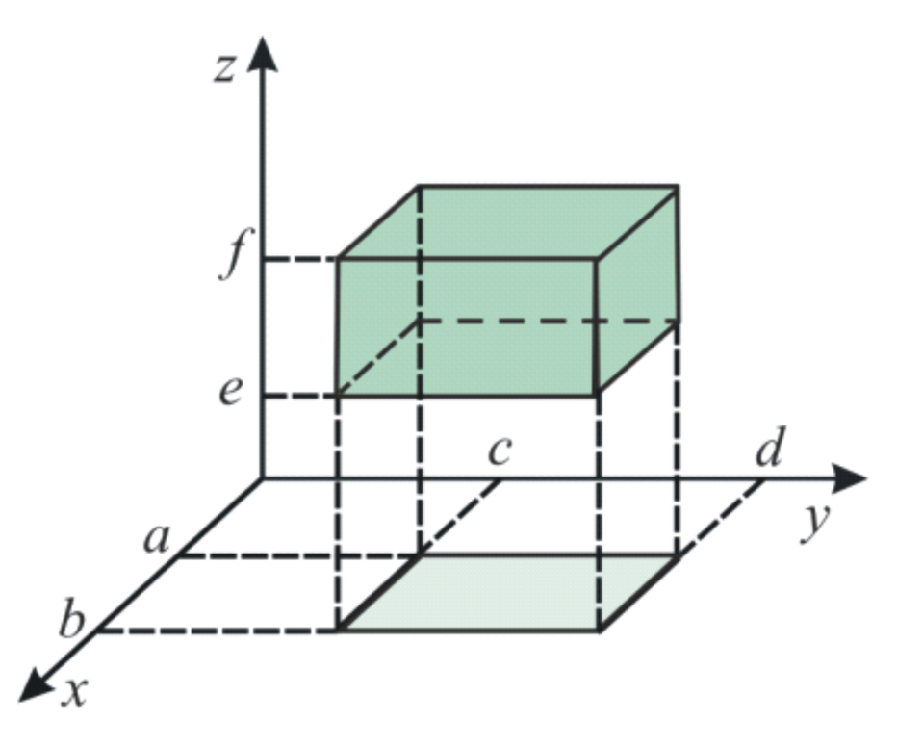
Пресметување на тројните интеграли

Slide 8
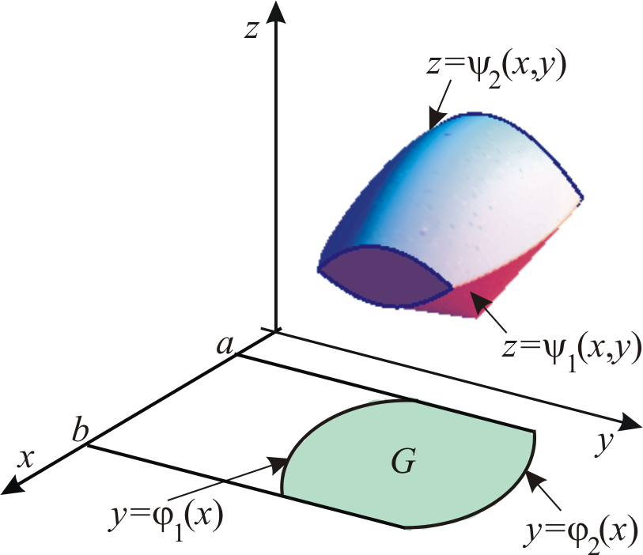
Пресметување на тројните интеграли

Slide 9
Пресметување на тројните интеграли
Пример 1. Да се пресмета
Notes:
, и

Slide 10
Метод на замена кај тројните интеграли

Slide 11
Метод на замена кај тројните интеграли
Цилиндрични координати
е растојанието од точката M’
до полот О
е аголот меѓу поларната оска
и векторот
е апликата на векторот
од правоаголни во цилиндрични
од цилиндрични во правоаголни

Slide 12
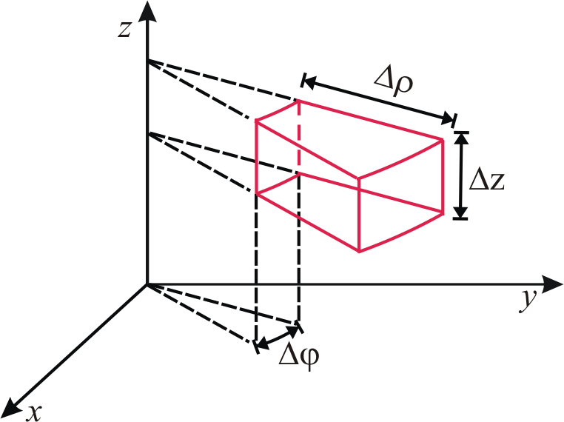
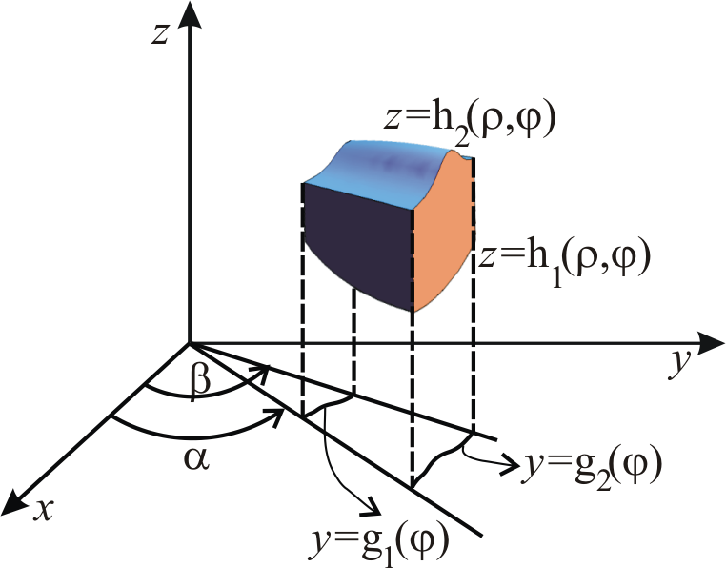
Метод на замена кај тројните интеграли
Цилиндрични координати

Slide 13
Метод на замена кај тројните интеграли
Пример 2. Да се пресмета

Slide 14
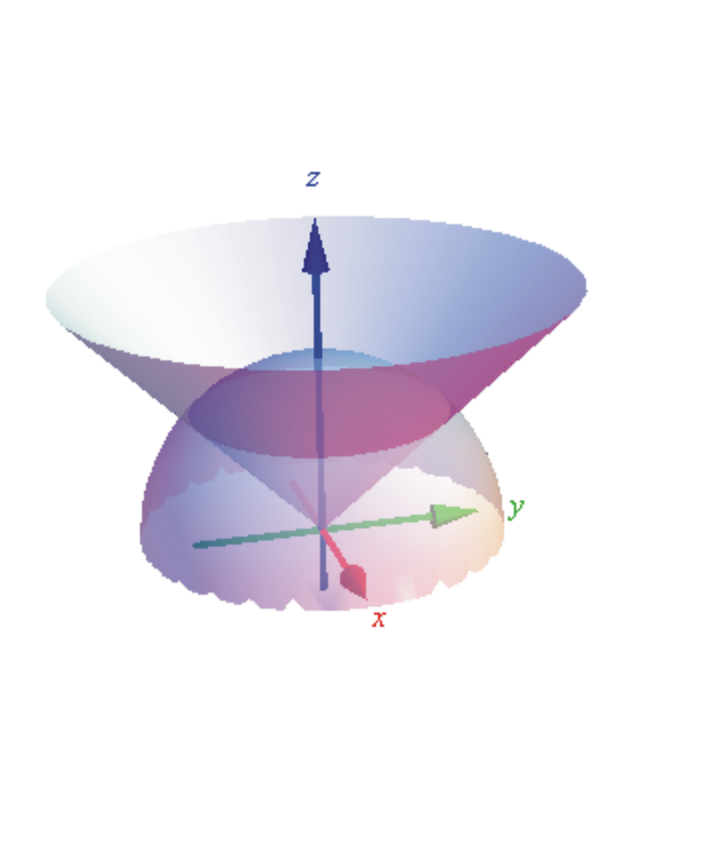
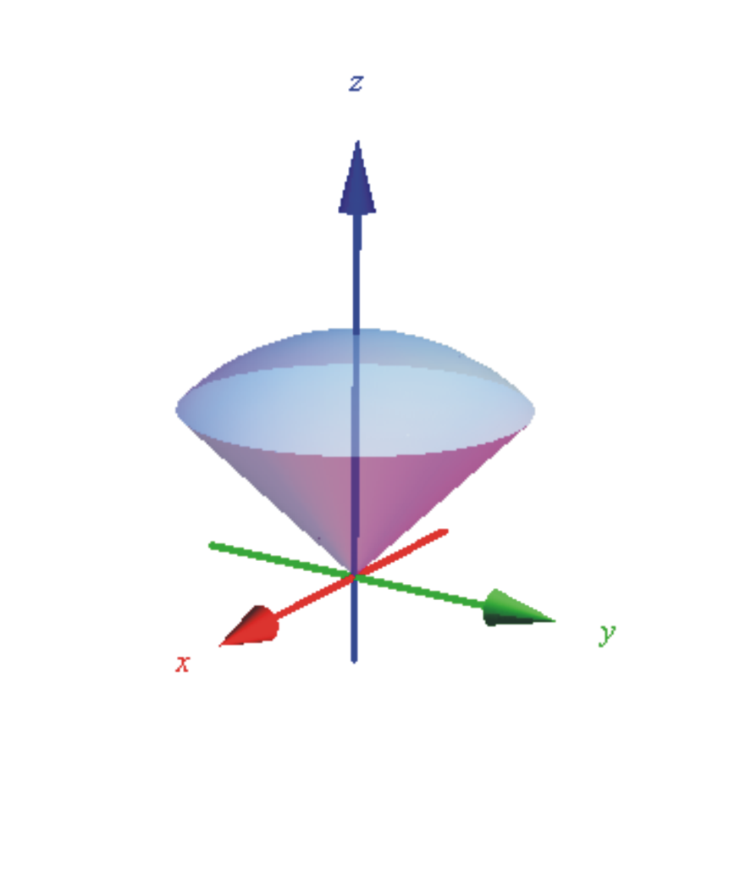
Метод на замена кај тројните интеграли
Пример 3. Да се пресмета волуменот на телото кое се наоѓа меѓу
површините и

Slide 15
Метод на замена кај тројните интеграли
Сферни координати
е растојанието од точката M
до полот О,
е аголот меѓу поларната оска
и векторот ,
е аголот меѓу позитивниот
дел на z-оската и векторот
од правоаголни во сферни
од сферни во правоаголни

Slide 16
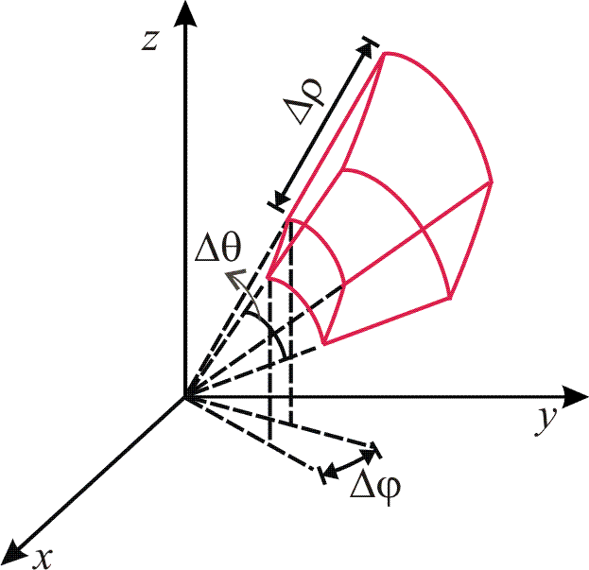
Метод на замена кај тројните интеграли
Сферни координати

Slide 17
Метод на замена кај тројните интеграли

Slide 18
Метод на замена кај тројните интеграли
Пример 4. Да се пресмета
Пример 5. Да се пресмета волуменот на телото кое се наоѓа меѓу
површините и

